Slide 1


TRƯỜNG TIỂU HỌC ÁI MỘ A
Bài giảng điện tử Toán lớp 1
Tên bài: BÀI HỌC STEM
Thực hành cùng thẻ học toán (tiết 1)

Slide 2


KHỞI ĐỘNG

Slide 3

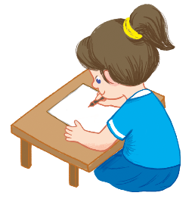

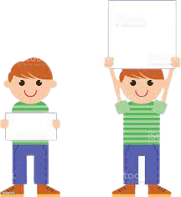
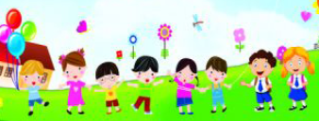
TRÒ CHƠI “TẬP TẦM VÔNG“
Cách chơi:
Học sinh viết một số mình thích vào bảng
Quản trò cầm mảnh giấy có một con số
Tất cả cùng hát và múa bài Tập tầm vông.
Sau khi kết thúc bài hát, học sinh đoán xem tay nào cầm mảnh giấy
Quản trò yêu cầu học sinh giơ bảng: số bằng, số nhỏ hơn, số lớn hơn số ghi trên mảnh giấy
1

Slide 4
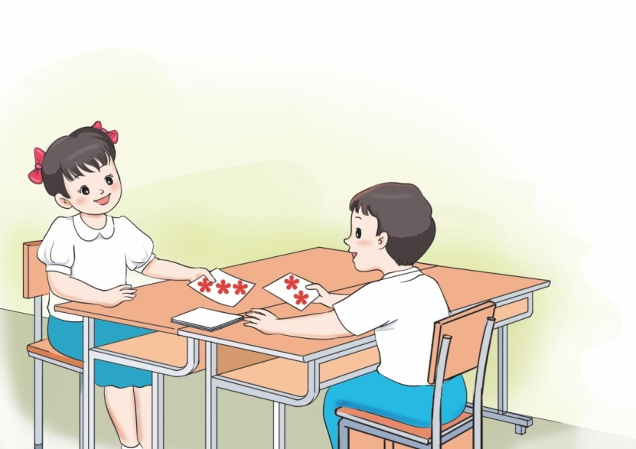
QUAN SÁT TRANH
Tớ thắng nhé!
Ba bông hoa lớn hơn hai bông hoa
3
2

Slide 5
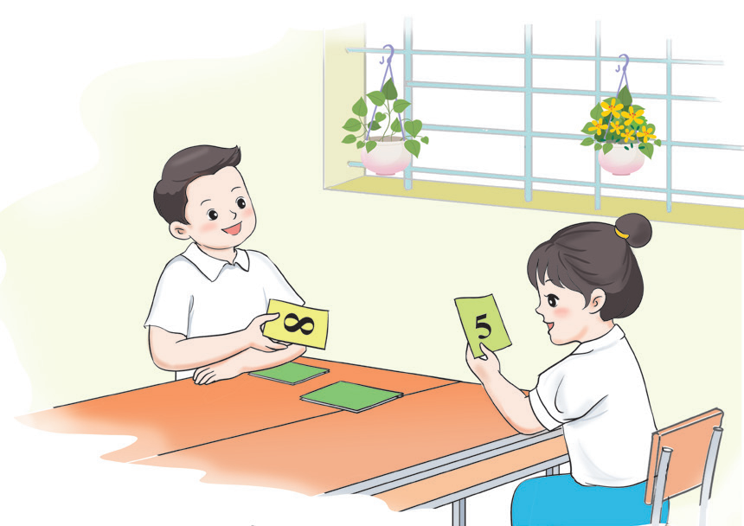
QUAN SÁT TRANH
Tám lớn hơn năm
Tớ thắng nhé!

Slide 6

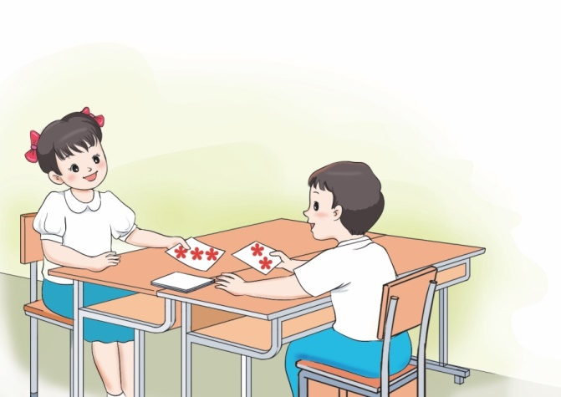


Các bạn trong tranh đang chơi trò chơi gì?
Các bạn đang chơi so sánh số và so sánh số lượng hình

Slide 7

QUAN SÁT TRANH
5
8
Tớ thấy có các thẻ ghi số và các thẻ hình
Các bạn đã sử dụng những gì để chơi?
Làm thẻ như thế nào nhỉ?

Slide 8
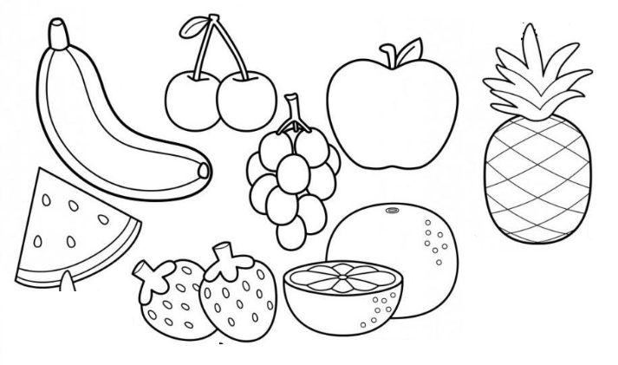
PHIẾU HỌC TẬP SỐ 1
Tô màu:
Em hãy cho biết số lượng các loại quả trong tranh:
- Có ………… quả chuối,………… quả dâu tây,………… dứa
1
2
1

Slide 9

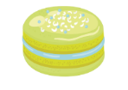


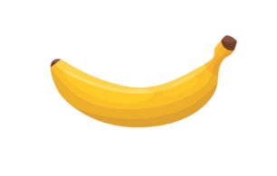


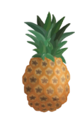


NHẬN BIẾT CÁC SỐ TRONG PHẠM VI 10
Chọn thẻ hình với thẻ số cho phù hợp
1
10
2
9
3
8
4
7
5
6

Slide 10

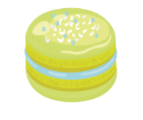
NHẬN BIẾT CÁC SỐ TRONG PHẠM VI 10
Chọn thẻ hình có số lượng hình nhiều nhất
10

Slide 11
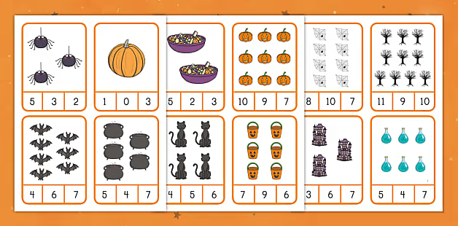
PHIẾU HỌC TẬP SỐ 2
Tô màu vào đáp án đúng:
3
1
2
9
8
8
10
7
5
4
6
3
6
6

Slide 12
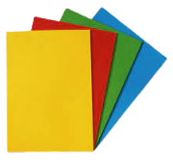
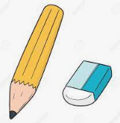
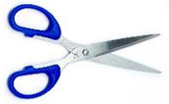


VỀ NHÀ:
Chuẩn bị dụng cụ và vật liệu cho buổi học sau:
Giấy màu, bút chì, bút màu, kéo, thước kẻ, keo

Slide 13

Chào các con.

